Slide 1
PERTEMUAN 7
Ahmad Pudoli
Array
PEMROGRAMAN BERORIENTASI OBJEK (PBO)

Slide 2
Pokok Bahasan
Pertemuan 1
Pertemuan 2
Array
Pertemuan 3
TUJUAN INTERAKSIONAL
UMUM :
Mahasiswa memahami dan dapat menggunakan array
KHUSUS :
Mahasiswa mampu menjelaskan array
Mahasiswa mampu menerapkan membuat array
Pertemuan 4
Pertemuan 5
Pertemuan 6
Pertemuan 7
Pertemuan 8
Pertemuan 9
Pertemuan 10
Materi :
Pertemuan 11
1. Pengenalan Array
Pertemuan 12
2. Pendeklarasian Array
Pertemuan 13
3. Pengaksesan Array
4. Panjang Array
Pertemuan 14
5. Array Multidimensi
Pertemuan 15

Slide 3
1. Pengenalan Array
Dibagian sebelumnya, kita telah mendiskusikan bagaimana cara pendeklarasian berbagai macam variabel dengan menggunakan tipe data primitif. Dalam pendeklarasian variabel, kita sering menggunakan sebuah tipe data beserta nama variabel atau identifier yang unik, dimana untuk menggunakan variabel tersebut, kita akan memanggil dengan nama identifier-nya.
Merupakan sebuah solusi untuk mendeklarasikan sejumlah Variabel secara tepat. Pemakaian Variabel Array akan menghemat waktu penyebutan nama Variabel. Variabel Array adalah sejumlah Variabel dengan nama yang sama.
Sebuah array akan menyimpan beberapa item data yang memiliki tipe data sama
Ukuran sebuah Array tidak dapat diubah

Slide 4
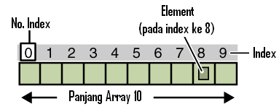
Ilustrasi Array
No. Indeks/No. Element di awali angka 0 (nol) dan diakhiri n-1 dimana n= panjang array.

Slide 5
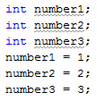
Contoh Penggunaan Array dengan Tipe data Integer
Sebagai contoh, kita memiliki tiga variabel dengan tipe data int yang memiliki identifier yang berbeda untuk tiap variabel.
Tanpa Array
Menggunakan Array
MENJADI
0
1
2
number :
1
2
3

Slide 6
2. Pendeklarasian Array
Array harus dideklarasikan seperti layaknya sebuah variabel. Apabila Anda mendeklarasikan array, Anda harus membuat sebuah list dari tipe data, yang diikuti oleh tanda kurung buka dan kurung tutup, yang diikuti oleh nama identifier. Sebagai contoh,
int []ages;
atau Anda dapat menempatkan kurung buka dan kurung tutupnya setelah identifier. Sebagai contoh,
int ages[];
Setelah pendeklarasian, kita harus membuat array dan menentukan berapa panjangnya dengan sebuah konstruktor. Proses ini di Java disebut sebagai instantiation ( Kata dalam Java yang berarti membuat ). Untuk meng-instantiate sebuah obyek, kita membutuhkan sebuah konstruktor. Kita akan membicarakan lagi mengenai instantiate obyek dan pembuatan konstruktor pada bagian selanjutnya. Perlu dicatat, bahwa ukuran dari array tidak dapat diubah setelah Anda menginisialisasinya. Sebagai contoh,
//deklarasi
int ages[];
//instantiate obyek
ages = new int[100];

Slide 7
Cara Membuat Variabel Array
Beberapa cara mendeklarasikan sebuah variabel array, yaitu :
1. Deklarasi
TypeData [ ] namaArray ;
Inisialisasi
namaArray = new TypeData [jml elemen];
3. Deklarasi dan Inisialisasi
TypeData [ ] namaArray = new TypeData [jml elemen]

Slide 8
Contoh Deklarasi dan Inisialisasi Variabel Array
Tanpa menyebutkan berapa jumlah elemen yang diperlukan.
int [ ] angka;
Angka =new int [5];
Dengan menyebutkan jumlah elemen yang diperlukan
int [ ] angka = new int [5];
Untuk kedua cara di atas pengisian data dilakukan secara manual yaitu dengan diinput satu persatu.
3. Dengan cara otomatis
Jumlah elemen secara tegas tidak diperlihatkan tetap dapat dilihat dari data yang didefinisikan secara terurut.
int angka = {5,3,7,1,10};

Slide 9
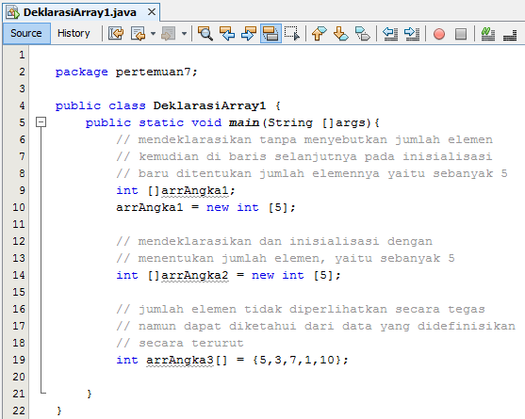
Contoh Deklarasi Array (DeklarasiArray1.java)

Slide 10
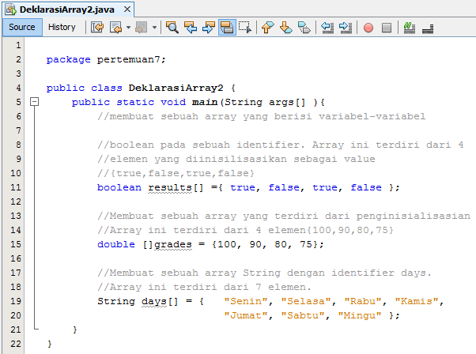
Contoh Deklarasi Array (DeklarasiArray2.java)

Slide 11
3. Pengaksesan Elemen Array
Untuk mengakses sebuah elemen dalam array, atau mengakses sebagian dari array, Anda harus menggunakan sebuah nomor atau yang disebut sebagai index atau subscript.
Sebuah nomor index atau subscript telah diberikan kepada tiap anggota array, sehingga program dan programmer dapat mengakses setiap value apabila dibutuhkan. Index selalu dalam integer. Dimulai dari nol (0), kemudian akan terus bertambah sampai list value dari array tersebut berakhir. Perlu dicatat, bahwa elemen-elemen didalam array dimulai dari 0 sampai dengan (ukuranArray-1).

Slide 12
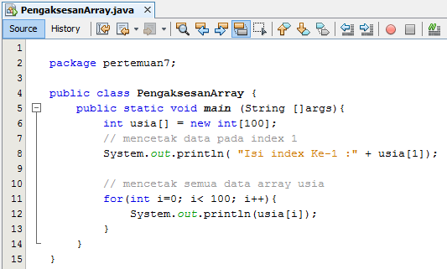
Contoh Pengaksesan Array (PengaksesanArray.java)
Perlu diperhatikan bahwa sekali array dideklarasikan dan dikonstruksi, nilai yang di-simpan dalam setiap anggota array akan diinisialisasi sebagai nol (0). Oleh karena itu, apabila Anda menggunakan tipe data reference seperti String, tidak akan diinisalisasi ke string kosong “”, sehingga Anda tetap harus membuat String array secara eksplisit.

Slide 13
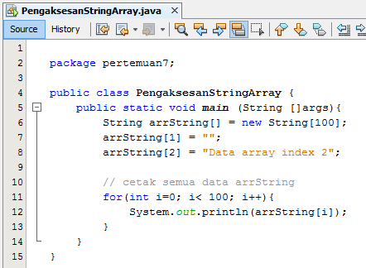
Contoh Pengaksesan Array (PengaksesanStringArray.java)
String merupakan tipe data reference, oleh karena itu data harus di inisialisasi.
Pada contoh disamping, pada index 1 dan 2 di array arrString diberikan nilai.
Kemudian semua data array di cetak dengan looping for.
Jika anda perhatikan, data selain index 1 dan 2 bernilai null.

Slide 14
4. Panjang Array
Untuk mengetahui berapa banyak element didalam sebuah array, Anda dapat menggunakan length (panjang) field dalam array. Panjang field dalam array akan mengembalikan ukuran dari array itu sendiri. Sebagai contoh,
arrayName.length

Slide 15
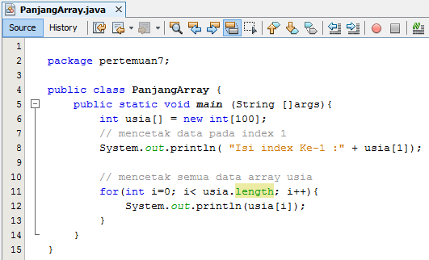
Contoh Panjang Array (PanjangArray.java)
Pada saat pembuatan loop untuk memproses elemen-elemen dalam array, gunakanlah length field di-dalam pernyataan peng-kondisian dalam loop. Hal ini akan menyebabkan loop secara otomatis menyesuai-kan diri terhada ukuran array yang berbeda-beda.

Slide 16
5. Array Multidimensi
Array multidimensi diimplementasikan sebagai array didalam array. Array multidimensi dideklarasikan dengan menambahkan jumlah tanda kurung setelah nama array .
Untuk mengakses sebuah elemen didalam array multidimensi, sama saja dengan mengakses array satu dimensi. Misalnya saja, untuk mengakses element pertama dari baris pertama didalam array dataMhs, kita akan menulis,

Slide 17
Ilustrasi Array Multidimensi
Nomor Index
Element
(pada index [2][3])
0
1
2
3
Index
0
1
2
3
4
0
1
2
3
4
0
1
2
3
4
0
1
2
3
4
Panjang Array 5
Panjang Array 5
Panjang Array 5
Panjang Array 5
PANJANG ARRAY 4

Slide 18
Ilustrasi Array Multidimensi dari Contoh
0
1
2
0
0811923860
0
0811924434
0
0811923342
1
Defandra
1
Tsurayya
1
Zianissa

Slide 19
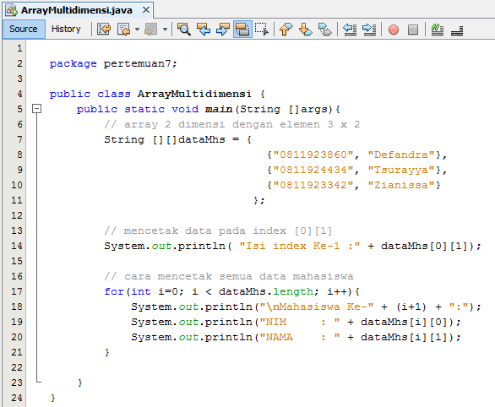
Contoh Array Multidimensi (ArrayMultidimensi.java)

Slide 20
LATIHAN 1
Buatlah sebuah String array yang akan menginisialisasi 7 hari dalam seminggu.
Sebagai contoh,
String hari[] = {“Senin”, “Selasa”….};
Gunakan while-loop, kemudian print semua nilai dari array (Gunakan juga untuk do-while dan for-loop) dengan menggunakan looping.

Slide 21
LATIHAN 2
Gunakanlah BufferedReader dan JoptionPane, tanyakan kepada user untuk 10 nomor. Kemudian gunakan array untuk menyimpan 10 nomor tersebut. Tampilkan kepada user, input terbesar yang telah diberikan user.

Slide 22
End
Of
Slide

